Slide 1
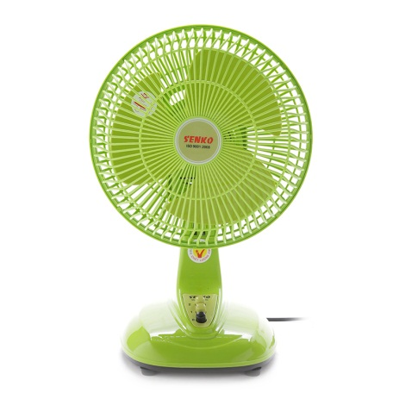
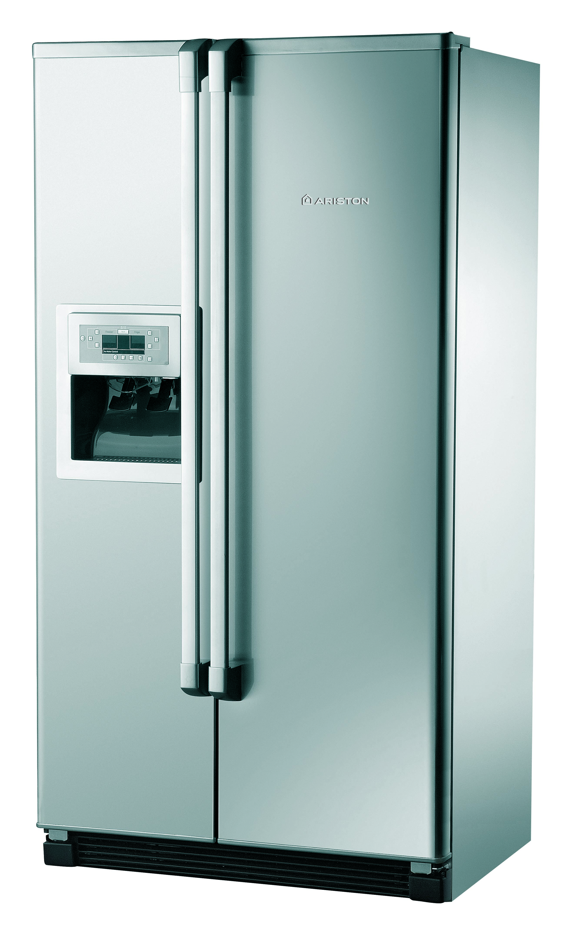
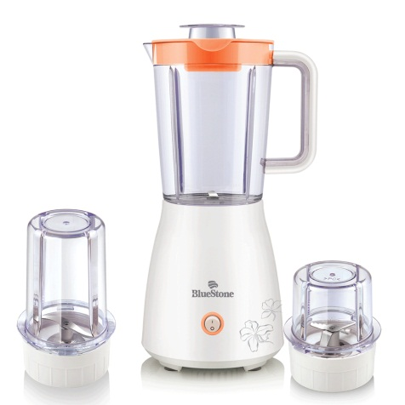
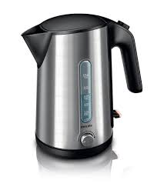
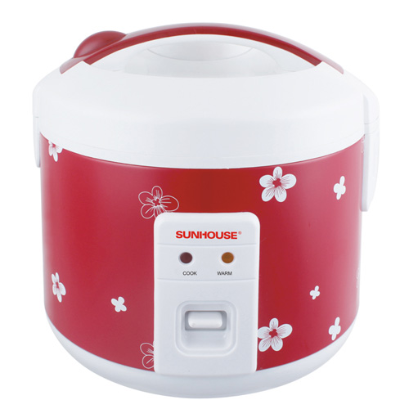
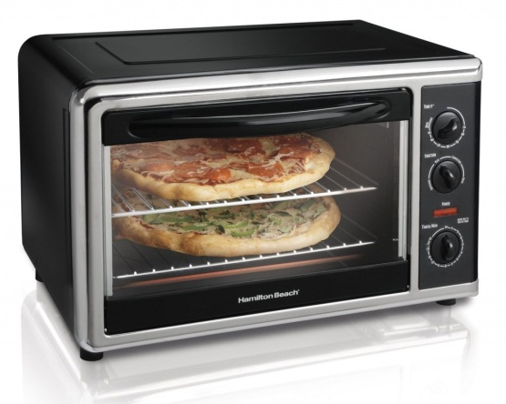
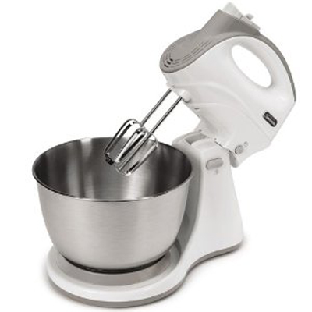
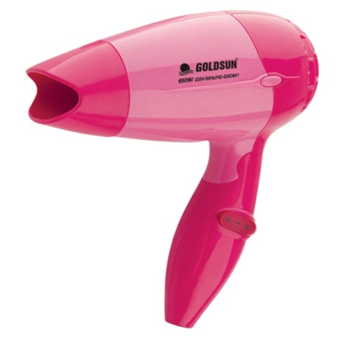

Slide 2
ĐỒ DÙNG LOẠI ĐIỆN CƠ
Máy xay sinh tố
Quạt điện
Tủ lạnh
Máy khuấy

Slide 3
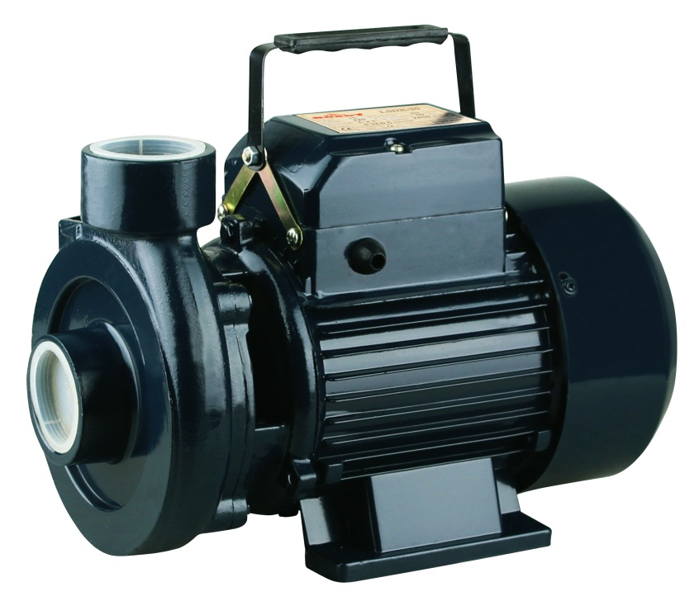
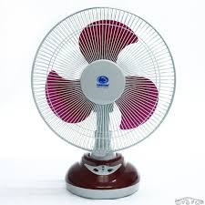
Bài 44:
ĐỒ DÙNG LOẠI ĐIỆN - CƠ
QUẠT ĐIỆN, MÁY BƠM NƯỚC

Slide 4
MỤC TIÊU BÀI HỌC
Sau khi học xong bài này, học sinh có khả năng:
-Biết được cấu tạo, nguyên lí làm việc và cách sử dụng của
động cơ điện một pha.
-Biết được nguyên lí làm việc và cách sử dụng quạt điện, máy bơm nước.

Slide 5
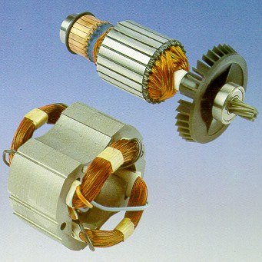
I- ĐỘNG CƠ ĐIỆN MỘT PHA
1.Cấu tạo:
?
Động cơ điện một pha gồm bao nhiêu bộ phận chính?
Gồm hai bộ phận chính:
Rôto
Stato

Slide 6
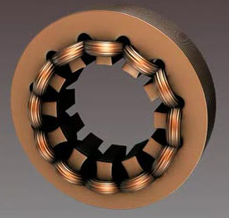
a. Stato (phần đứng yên)
Nêu cấu tạo Stato.
Lõi thép
Dây quấn.

Slide 7
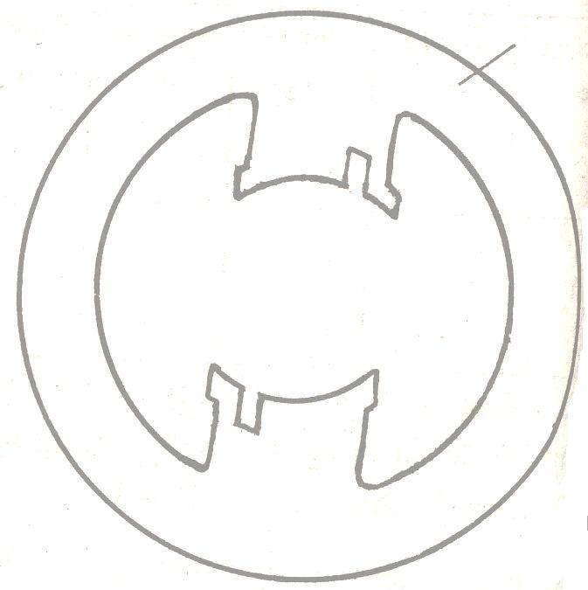

- Lõi thép: làm bằng thép lá kỹ thuật điện ghép lại thành trụ rỗng, mặt trong có các cực hoặc các rãnh để quấn dây điện từ.
- Dây quấn: làm bằng dây điện từ được đặt cách điện với lõi thép.

Slide 8
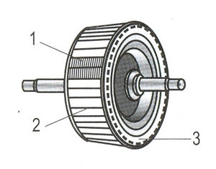
b. Rôto (phần quay)
Lõi thép
Thanh dẫn
lồng sóc
Vòng ngắn mạch

Slide 9
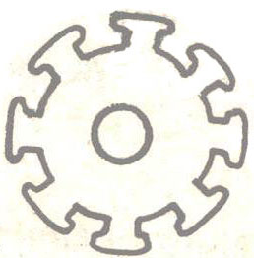
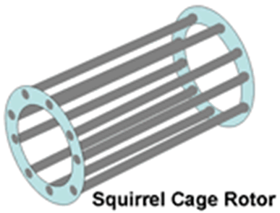

-Lõi thép: làm bằng lá thép
kĩ thuật điện ghép lại thành khối trụ, mặt ngoài có các rãnh.
- Dây quấn (kiểu lồng sóc): gồm các thanh dẫn đặt trong các rãnh của lõi thép, nối với nhau bằng vòng ngắn mạch ở hai đầu.

Slide 10
Chức năng của stato là gì?
Tạo ra từ trường quay.
Chức năng rôto là gì?
Làm quay máy công tác.

Slide 11
2. Nguyên lí làm việc:
Sơ đồ nguyên lí của động cơ điện một pha.
Notes:
Dây quấn stato
Thanh dẫn rotor

Slide 12
2. Nguyên lý làm việc:

Khi đóng điện, sẽ có dòng điện chạy trong dây quấn stato và dòng điện cảm ứng trong dây quấn rôto, tác dụng từ của dòng điện làm cho rôto động cơ quay.

Slide 13
Năng lượng đầu vào của động cơ điện là gì?
Điện năng
NĂNG LƯỢNG ĐẦU VÀO
ĐỘNG CƠ ĐIỆN
NĂNG LƯỢNG ĐẦU RA
Năng lượng đầu ra của động cơ điện là gì?
Cơ năng
Cơ năng của động cơ điện được dùng để làm gì?
Cơ năng của động cơ điện là nguồn động lực để làm quay máy công tác.

Slide 14
3. Các số liệu kỹ thuật:
-Điện áp định mức: 127V; 220V
-Công suất định mức: từ 20W đến 300W
?
Hãy giải thích các số liệu được ghi trên máy bơm nước.
220V
300W
Điện áp định mức:220V
Công suất định mức:300W

Slide 15
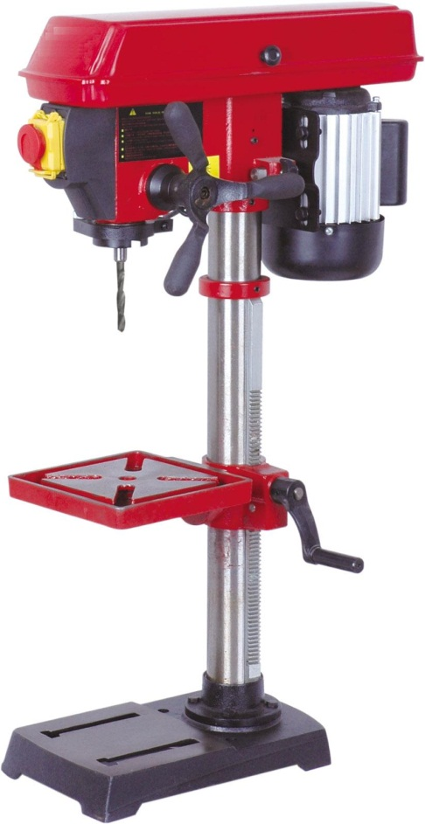
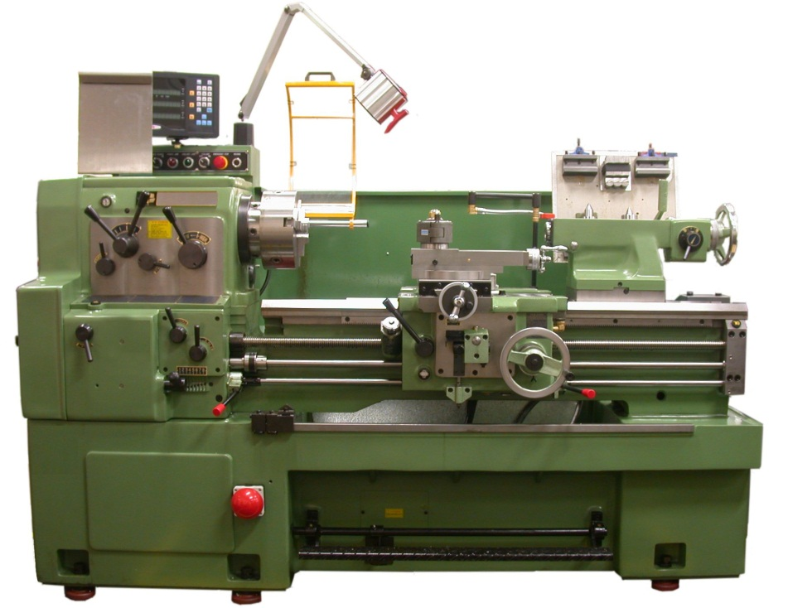
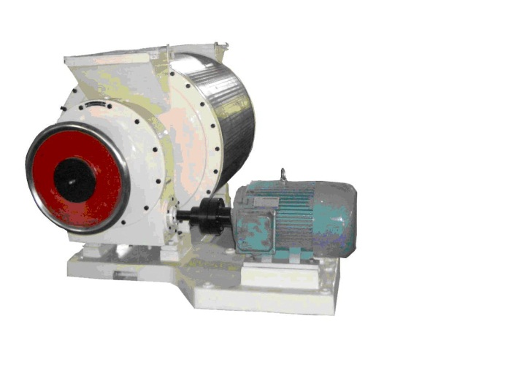
ỨNG DỤNG CỦA ĐỘNG CƠ ĐIỆN TRONG SẢN XUẤT VÀ ĐỜI SỐNG
Máy khoan
Máy xay xát
Máy tiện

Slide 16
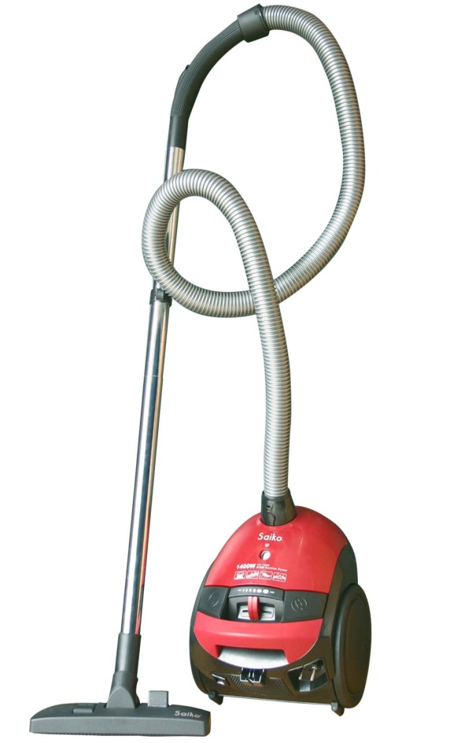
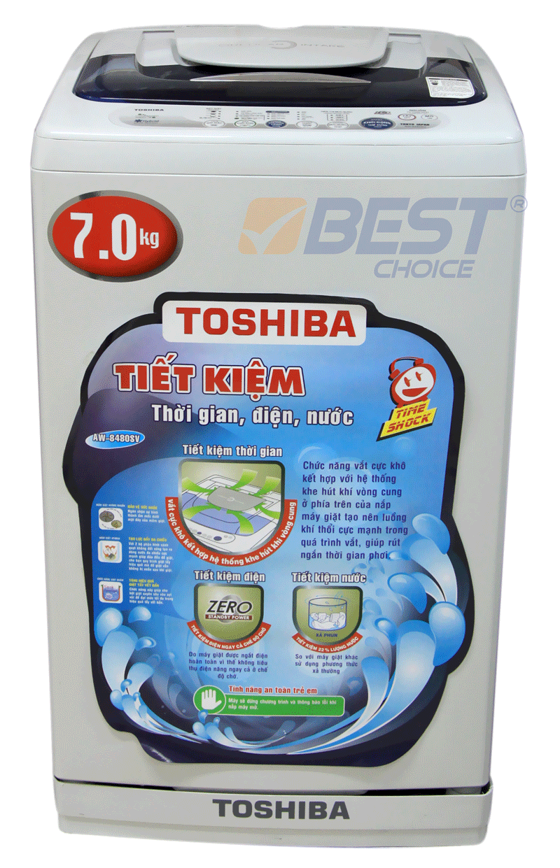
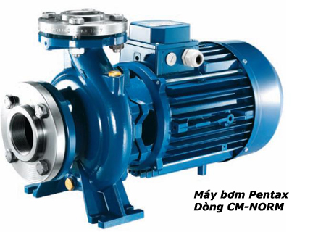
Máy hút bụi
Máy giặt
Máy bơm nước

Slide 17
4.Sử dụng:
Khi sử dụng động cơ điện cần lưu ý những điều gì?

Cần lưu ý một số điểm sau:
-Điện áp đưa vào động cơ điện không được lớn hơn điện áp định mức của động cơ.
-Không để động cơ làm việc quá công suất định mức.
-Cần kiểm tra và tra dầu, mỡ định kì.
-Đặt động cơ chắc chắn ở nơi sạch sẽ, khô ráo, thoáng gió và ít bụi.
-Động cơ điện mới mua hoặc để lâu ngày không sử dụng, trước khi dùng cần phải dùng bút thử điện kiểm tra.

Slide 18
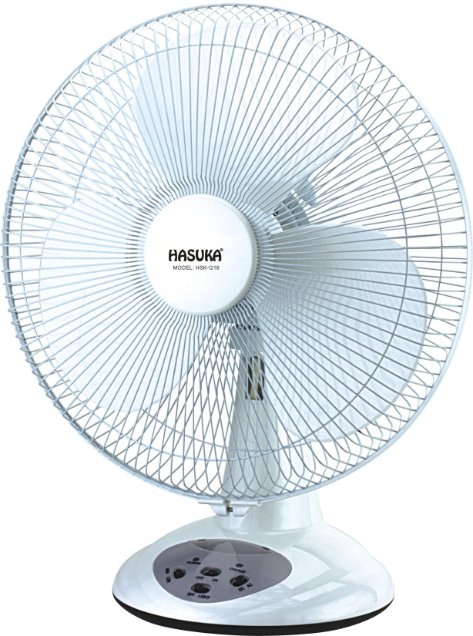
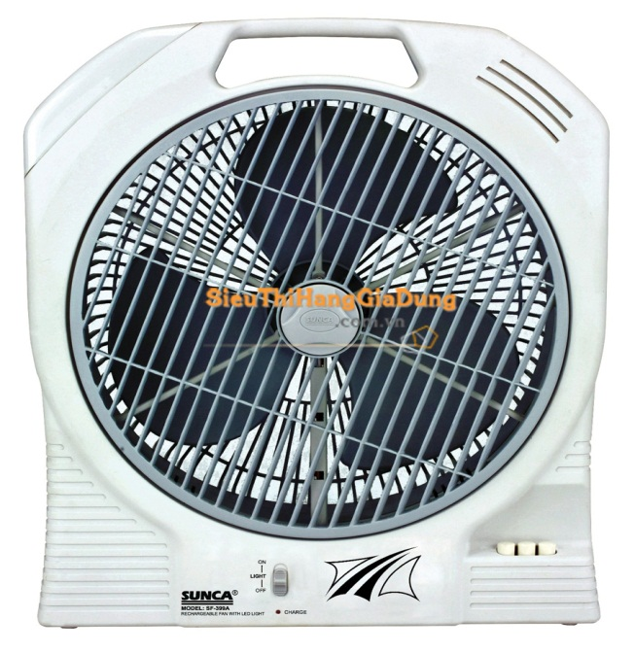
II – QUẠT ĐIỆN.

Slide 19
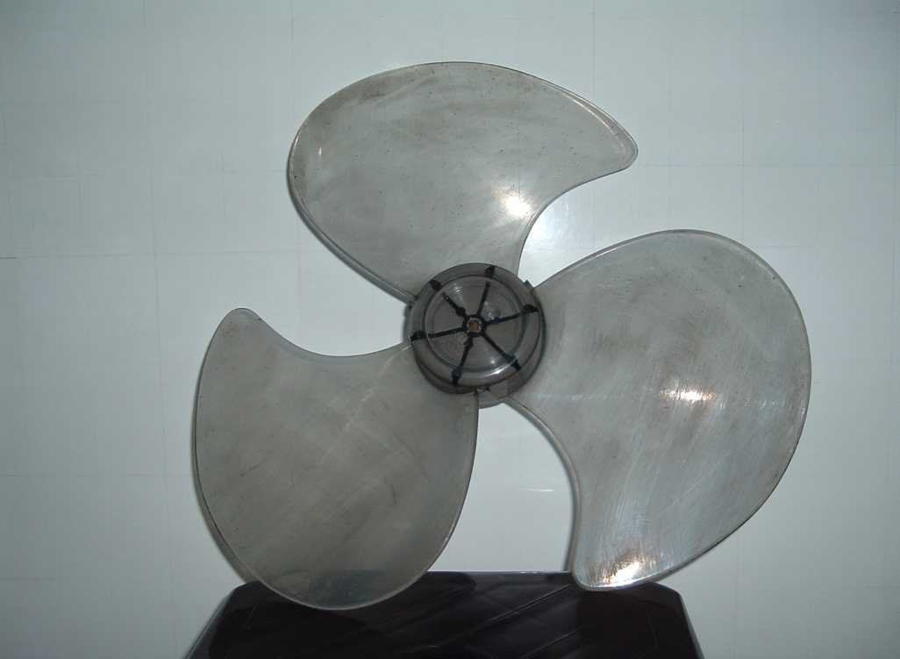
1. Cấu tạo:
Nêu cấu tạo của quạt điện.
Gồm hai phần chính:
Động cơ điện
Cánh quạt

Slide 20
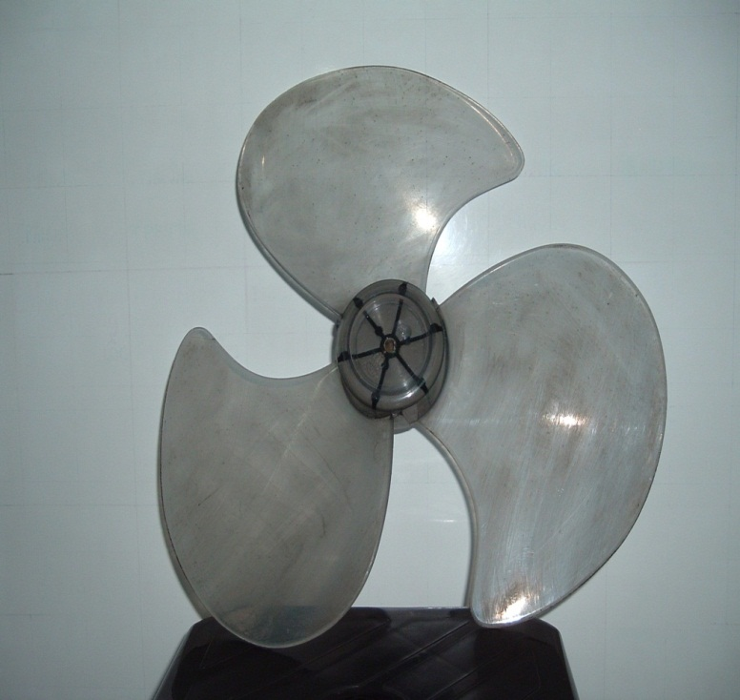
1. Cấu tạo:

Quạt điện gồm 2 phần chính:
-Động cơ điện.
-Cánh quạt: được lắp với trục động cơ điện. Cánh quạt làm bằng nhựa hoặc kim loại, được tạo dáng để tạo ra gió khi quay.

Slide 21
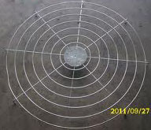
Ngoài ra có lưới bảo vệ, bộ phận điều chỉnh tốc độ, thay đổi hướng gió và hẹn giờ,…
TRỤC ĐỘNG CƠ
Lưới bảo vệ
Hộp số (Bộ phận điều chỉnh tốc độ)

Slide 22
2. Nguyên lí làm việc:
Vai trò của động cơ điện là gì?
Làm quay cánh quạt.
Vai trò của cánh quạt là gì?
Tạo ra gió là mát

Slide 23
2. Nguyên lí làm việc:
Nguyên lí làm việc của quạt điện là gì?

Khi đóng điện vào quạt, động cơ điện quay, kéo cánh quạt quay theo tạo ra gió làm mát.

Slide 24
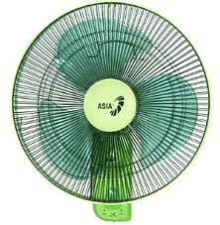
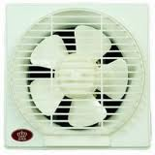
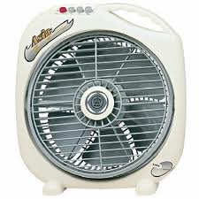
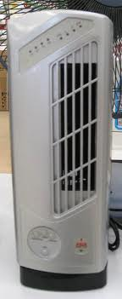
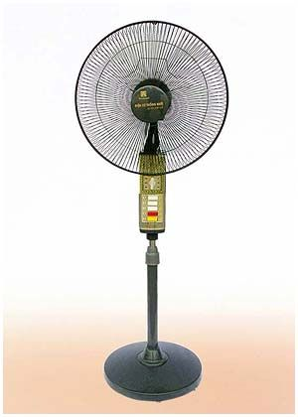
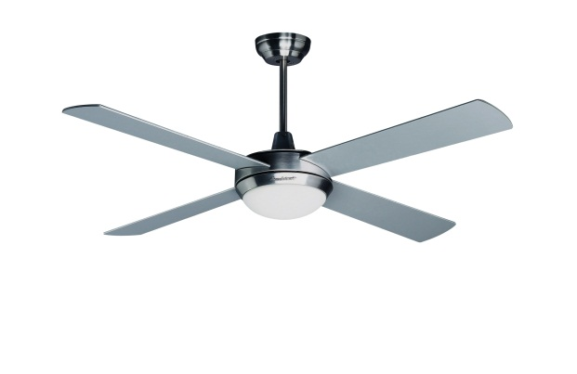
MỘT SỐ LOẠI QUẠT ĐIỆN
Quạt treo tường
Quạt thông gió
Quạt hộp
Quạt trần
Quạt tháp
Quạt cây

Slide 25
3. Sử dụng:
Khi sử dụng quạt điện cần lưu ý những điều gì?

Khi sử dụng cần lưu ý:
Cánh quạt quay nhẹ nhàng, không bị rung, bị lắc, bị vướng cánh.

Slide 26
III. Máy bơm nước
Sơ đồ khối của máy bơm nước
Trục
Cửa xả nước
Động cơ điện
Buồng bơm
Cửa hút nước

Slide 27
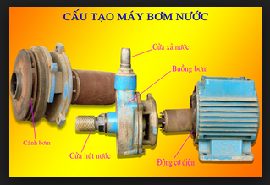
1. Cấu tạo
Nêu cấu tạo của máy bơm nước.

Gồm hai phần chính:
-Phần động cơ điện
-Phần bơm: gồm:
+Rôto bơm (phần quay): có nhiều cánh bơm được đặt trong buồng bơm và lắp chặt trên cùng trục quay của động cơ điện.
+Buồng bơm (phần đứng yên).
+Cửa hút nước.
+Cửa xả nước.

Slide 28
2.Nguyên lí làm việc
Vai trò của động cơ điện là gì?
Làm quay phần bơm.
Vai trò của phần bơm là gì?
Đẩy nước đến nơi sử dụng.

Slide 29
2. Nguyên lí làm việc
Nêu nguyên lí làm việc của máy bơm nước.

Khi đóng điện, động cơ điện quay, cánh bơm lắp trên trục động cơ sẽ quay, hút nước vào buồng bơm và đồng thời đẩy nước đến nơi sử dụng.

Slide 30
3. Sử dụng
Khi sử dụng máy bơm nước cần lưu ý điều gì?

Khi sử dụng cần lưu ý:
+Chọn vị trí đặt máy bơm nước hợp lí để việc mồi nước thuận lợi.
+Ống hút nước cần phải có lưới lọc, tránh gấp khúc nhiều.
+Để đảm bảo an toàn về điện cần nối đất vỏ máy bơm nước.

Slide 31
HOẠT ĐỘNG CỦNG CỐ
Câu 1:Động cơ điện một pha gồm những bộ phận chính nào?
A. Stato, lõi thép và dây quấn
B. Stato và rôto.
C. Stato và dây quấn, rôto.
D. Rôto và lõi thép.
Đáp án B

Slide 32
HOẠT ĐỘNG CỦNG CỐ
Câu 2: Lõi thép của Stato được làm bằng vật liệu gì?
A. Nhôm.
B. Sắt
C. Lá thép kĩ thuật điện
D. Đồng
Đáp án C

Slide 33
HOẠT ĐỘNG CỦNG CỐ
Câu 3:Chức năng của Rôto (phần quay):
A. Tạo ra từ trường quay.
B. Dẫn điện đến stato.
C. Làm quay máy công tác.
D. Tạo ra dòng cảm ứng.
Đáp án C

Slide 34
HOẠT ĐỘNG CỦNG CỐ
Câu 4:Chọn câu trả lời đúng.
A. Năng lượng đầu vào của động cơ điện là điện năng, năng lượng đầu ra của động cơ điện là cơ năng.
B. Năng lượng đầu vào của động cơ điện là cơ năng, năng lượng đầu ra của động cơ điện là điện năng.
C. Năng lượng đầu ra của động cơ điện là cơ năng, năng lượng đầu vào của động cơ điện là cơ năng.
D.Năng lượng đầu ra của động cơ điện là điện năng, năng lượng đầu vào của động cơ điện là điện năng.
Đáp án A

Slide 35
HOẠT ĐỘNG CỦNG CỐ
Câu 5:Cấu tạo của máy bơm nước gồm bao nhiêu bộ phận chính?
A. 1
B. 2
C. 3
D. 4
Đáp án B

Slide 36
CẢM ƠN CÁC EM ĐÃ LẮNG NGHE!!!

